Slide 1
MATEMÁTICAS IV
BLOQUE 5
M.E. VERÓNICA LEYVA GUTIÉRREZ
OBJETOS DE APRENDIZAJE
CEROS Y RAÍCES DE LA FUNCIÓN
Teoremas del factor y del residuo
División sintética
Teorema fundamental del álgebra
Teorema de factorización lineal
Gráficas de funciones polinomiales factorizables.
DESEMPEÑOS DEL ESTUDIANTE
Utiliza los teoremas del factor y del residuo
Emplea división sintética
Emplea la prueba del cero racional

Slide 2
TEOREMAS DEL FACTOR Y DEL RESIDUO
Teorema del residuo
Si se divide la función polinomial ƒ(x) entre el binomio x - a donde a es un número real, el residuo es igual a ƒ(a).
El teorema del residuo indica que el resultado de evaluar numéricamente una función polinomial para un valor a es igual al residuo de dividir el polinomio entre x - a. Un ejemplo de esto se ilustra en la parte de arriba. Se recomienda que el lector realice otras comprobaciones. Una conclusión muy importante del teorema del residuo es que se puede evaluar numéricamente una función polinomial usando la división sintética.
A partir de lo anterior, si ƒ(a) = 0, entonces x - a es un factor del polinomio porque el residuo es cero. Cuando se encuentra un valor de x para el cual ƒ(x) = 0 se ha encontrado una raíz del polinomio, en el supuesto anterior, a es una raíz del polinomio.

Slide 3
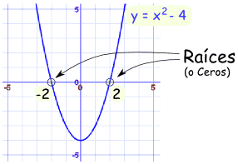
Ceros y raíces de la función
Llamamos ceros o raíces de una función f a los valores de x para los cuales se cumple que f(x)=0. Los ceros de una función son las abscisas de los puntos en los cuales su gráfica tiene contacto con el eje de las x.
Para hallar los ceros de una función de manera analítica, basta con igualar la ecuación a cero.
Ejemplo:
f(x)=x-2 Cero de f: x=2 (corresponde a la
x-2=0 gráfica anterior)
x=0+2
x=2

Slide 4
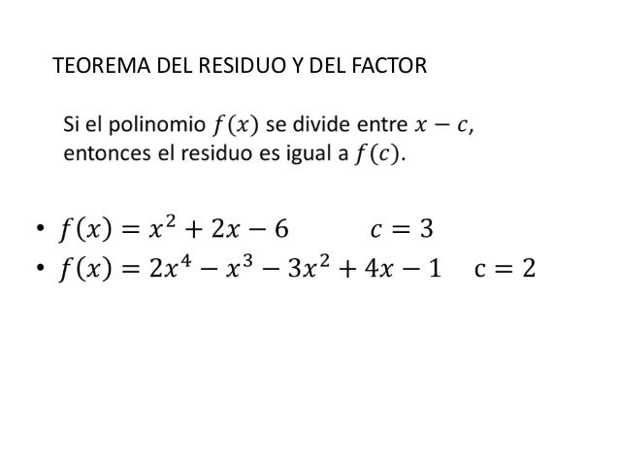
Teorema del factor
Si a es una raíz de ƒ(x), entonces x - a es un factor del polinomio, donde a es un número real.
Aquí podemos observar la importancia de conocer el valor del residuo, ya que si éste es igual a cero, nos va a indicar que hemos encontrado un factor del polinomio y con él, una raíz del polinomio (una solución a la ecuación polinomial ƒ(x) = 0).

Slide 5
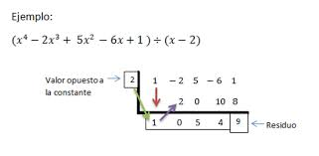
DIVISIÓN SINTÉTICA
La división sintética.se puede utilizar para dividir una función polinómica por un binomio de la forma x-c. Esto nos permite, por ejemplo hallar el cociente y el resto que se obtiene al dividir el polinomio por xc. Además, por el teorema del resto al aplicar la división sintética se obtiene el valor funcional del polinomio.
La división sintética se utiliza para dividir un polinomio entre un binomio de la forma x-c y su aplicación principal es para determinar los ceros de un polinomio .

Slide 6
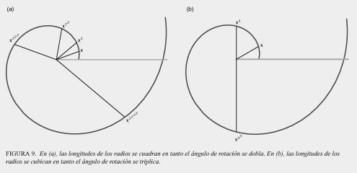
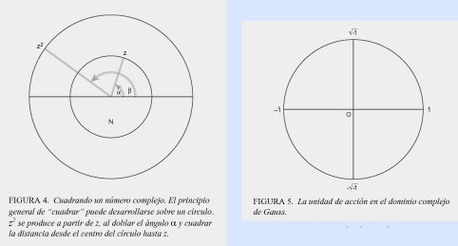
TEOREMA FUNDAMENTAL DEL áLGEBRA
Dice que todo polinomio a coeficientes complejos tiene una raíz compleja, es decir existe un número complejo donde el polinomio evalúa a cero. Hay muchas demostraciones de este importante resultado. Todas requieren bastantes conocimientos matemáticos para formalizarlas. Sin embargo, si se deja de lado algo del rigor matemático, hay argumentos simples y creíbles, que le permiten a uno convencerse.

Slide 7
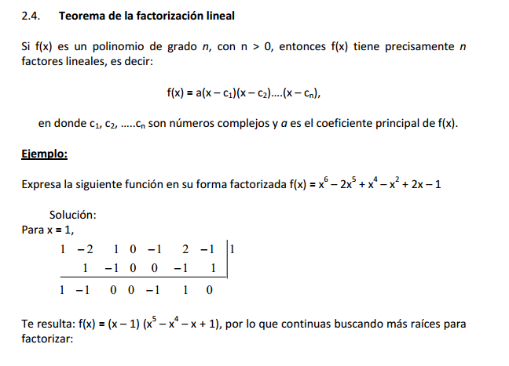
TEOREMA DE FACTORIZACION LINEAL
Si f(x) es un polinomio de grado n, con n > 0, entonces f(x) tiene precisamente n
factores lineales, es decir:
f(x) = a(x – c1)(x – c2)....(x – cn),
en donde c1, c2, .....cn son números complejos y a es el coeficiente principal de f(x).

Slide 8
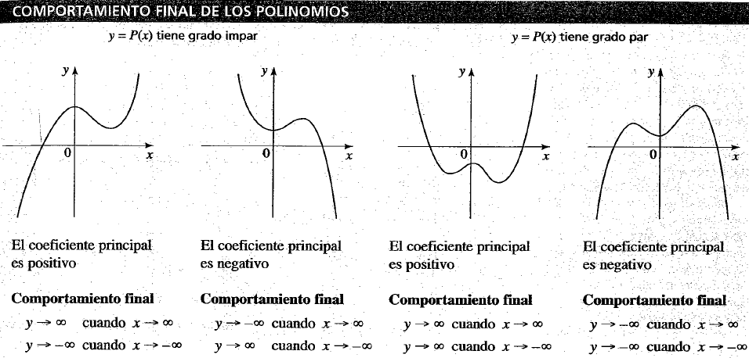
GRAÁFICAS DE FUNCIONES POLINOMIALES FACTORIZABLES
Los ceros reales representan los puntos de intersección de un polinomio con el eje x, a partir de ahí es posible establecer la curva de un polinomio. Un valor anterior al cero real más pequeño, sustituyéndola en la función nos permite conocer si la si la curva es creciente o decreciente, dependiendo si la pendiente de la curva es positiva o negativa, respectivamente.

